Slide 1
PLANIFICACIÓN CLASES VIRTUALES SEMANA N° 21 FECHA : 19- agosto-2020
Colegio Jean Piaget
Mi escuela, un lugar para aprender y crecer en un ambiente saludable

Slide 2
ASIGNATURA /CURSO | Artes Visuales 5°y6° Básico
NOMBRE DEL PROFESOR/A | Alicia Cuellar
EDUCADORA DIFERENCIAL | Ines Cariñe
OBJETIVO DE APRENDIZAJE PRIORIZACIÓN NIVEL 1 | Crear trabajos de arte y diseños a partir de sus propias ideas y de la observación del: › entorno cultural: Chile, su paisaje y sus costumbres en el pasado y en el presente › entorno artístico: impresionismo y postimpresionismo; y diseño en Chile, Latinoamérica y del resto del mundo
INDICADORES DE EVALUACIÓN PARA OA | › Proponen modificaciones o innovaciones a objetos de uso cotidiano a partir del análisis y observación de estos. › Diseñan objetos sencillos, respondiendo a distintos desafíos que se les presentan. Diseñan y construyen objetos útiles a partir de elementos de la naturaleza
CONTENIDO /HABILIDADES | Tipos de diseño: gráfico, industrial y de envases/ › Procedimientos de diseño gráfico
OBJETIVO DE LA CLASE | Retroalimentar contenidos evaluados creando trabajos de arte y diseños a partir de sus propias ideas y de la observación
EVALUACIÓN | Ticket de salida
Porcentaje e indicador descendido | 5°: 17 alumnos rindieron la evaluación equivalente al 100% en donde un 24% no logra el objetivo de Diseñan y construyen objetos útiles a partir de elementos de la naturaleza 6°: 24 alumnos rindieron la evaluación equivalente al 100% en donde un 13% no logra el objetivo de Diseñan y construyen objetos útiles a partir de elementos de la naturaleza

Slide 3
Reglas para una buena clase
Puntualidad
Tener materiales solicitados
Ser respetuoso con el profesor y sus compañeros
Mantener micrófono apagado y cámara encendida(solo si el alumno quiere)
Dudas o consultas
Estar atento a la clase online

Slide 4
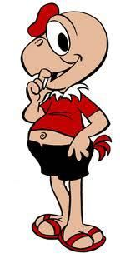
Inicio Activación Conocimientos Previos
RECORDEMOS
¿Qué alimentos consumimos a diario?
¿Qué se sobre las texturas?

Slide 5
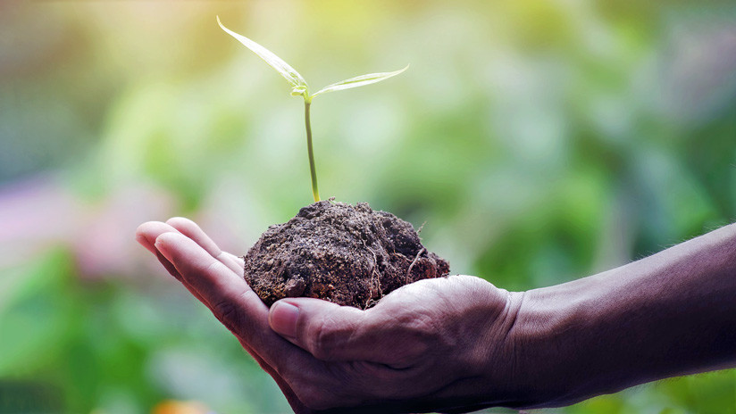
ELEMENTOS DE LA NATURALEZA
Los recursos naturales son elementos de la naturaleza que ayudan o contribuyen al bienestar y desarrollo para los seres vivos en diferentes cosas, por ejemplo, los árboles dan el oxígeno.​ Desde el punto de vista de la economía, los recursos naturales son importantes para las sociedades humanas

Slide 6
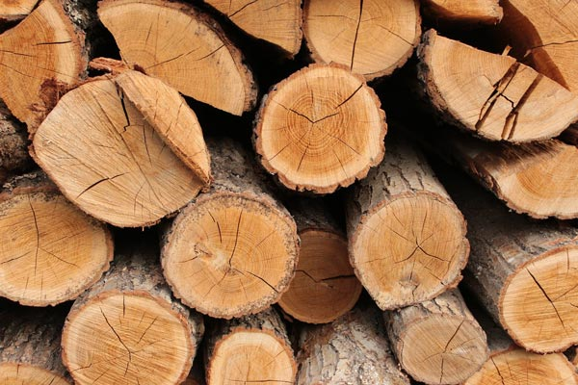
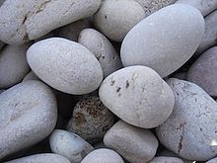
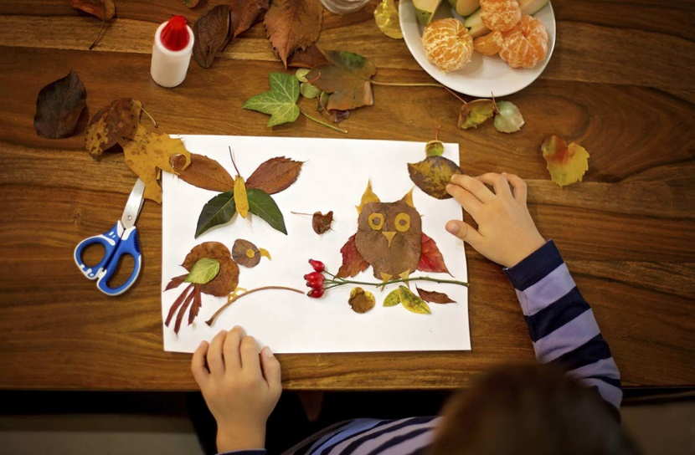
EJEMPLOS

Slide 7
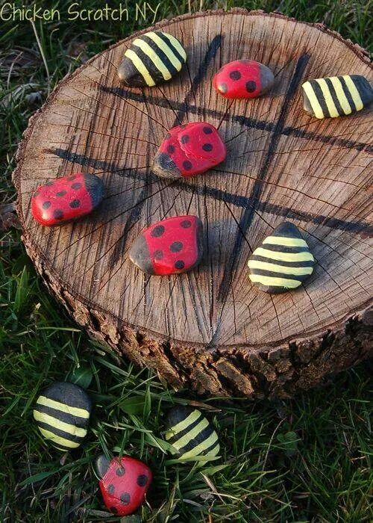
ACTIVIDAD
Pinta 5 piedras con un diseño divertido o que más te acomode.
Pinta las otras 5 piedras con un diseño diferente.
En una hoja de block realiza líneas verticales y horizontales para crear una tabla como el juego del gato.

Slide 8
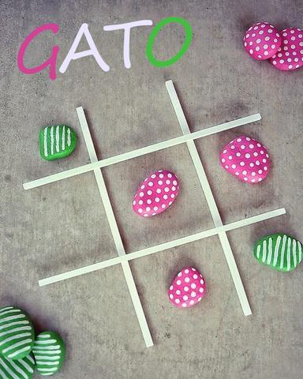
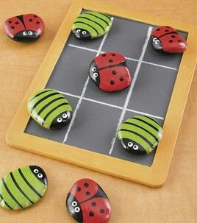
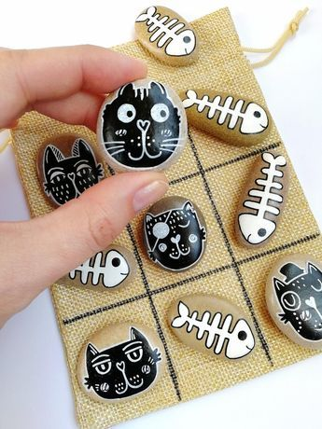
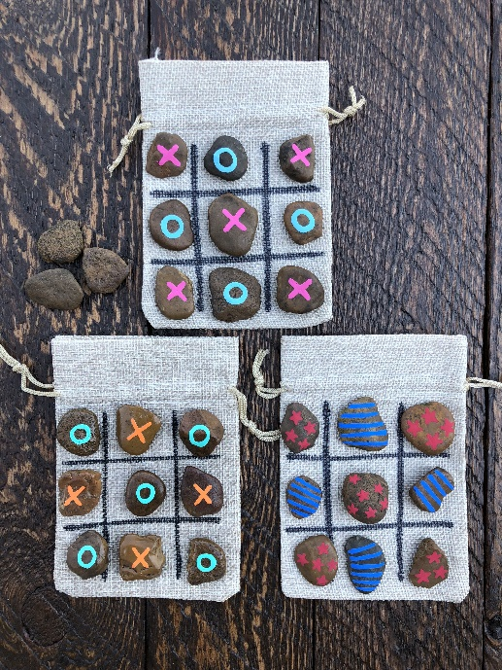
EJEMPLOS

Slide 9
TICKET DE SALIDA
Artes Visuales
SEMANA 21
CIERRE
Nombre: _______________________________________
1) ¿Qué innovaciones o diseño realizaste en tú juego ?
2) ¿Mi juego genera alguna utilidad para el medio ambiente ?
3) ¿Qué elemento natural estas trabajando?
Enviar fotografía de este ticket de salida al:
Correo: Alicia.cuellar@jean-Piaget.cl

